Slide 1
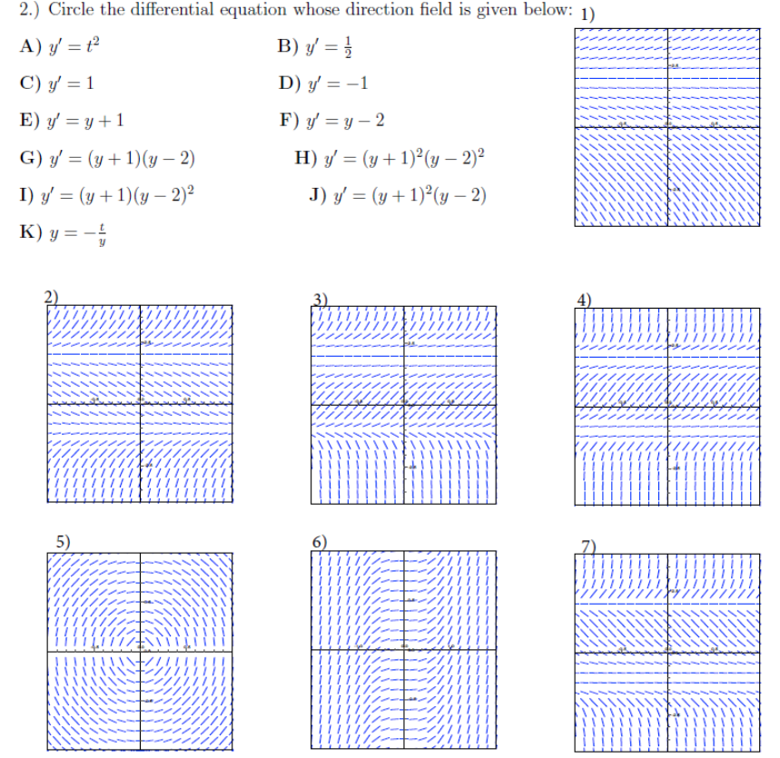

Slide 3
+
-
+
+
+
-
+
+
+
-
+
+
-
-

Slide 4
+
-
+
+
+
-
+
+
+
-
+
+
-
-

Slide 5
+
-
+
+
+
-
+
+
+
-
+
+
-
-

Slide 6
+
-
+
+
+
-
+
+
+
-
+
+
-
-

Slide 25
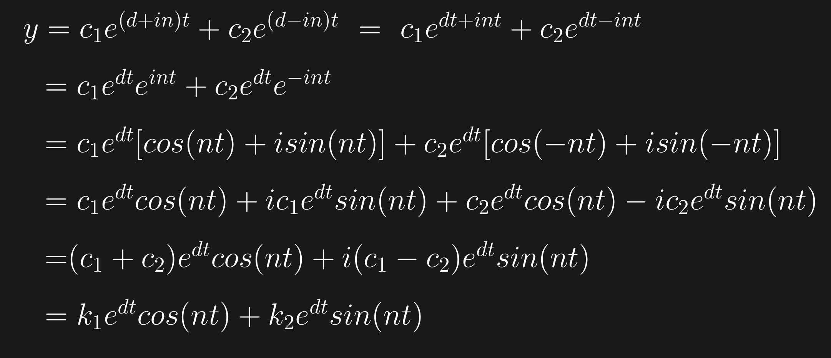

Slide 32
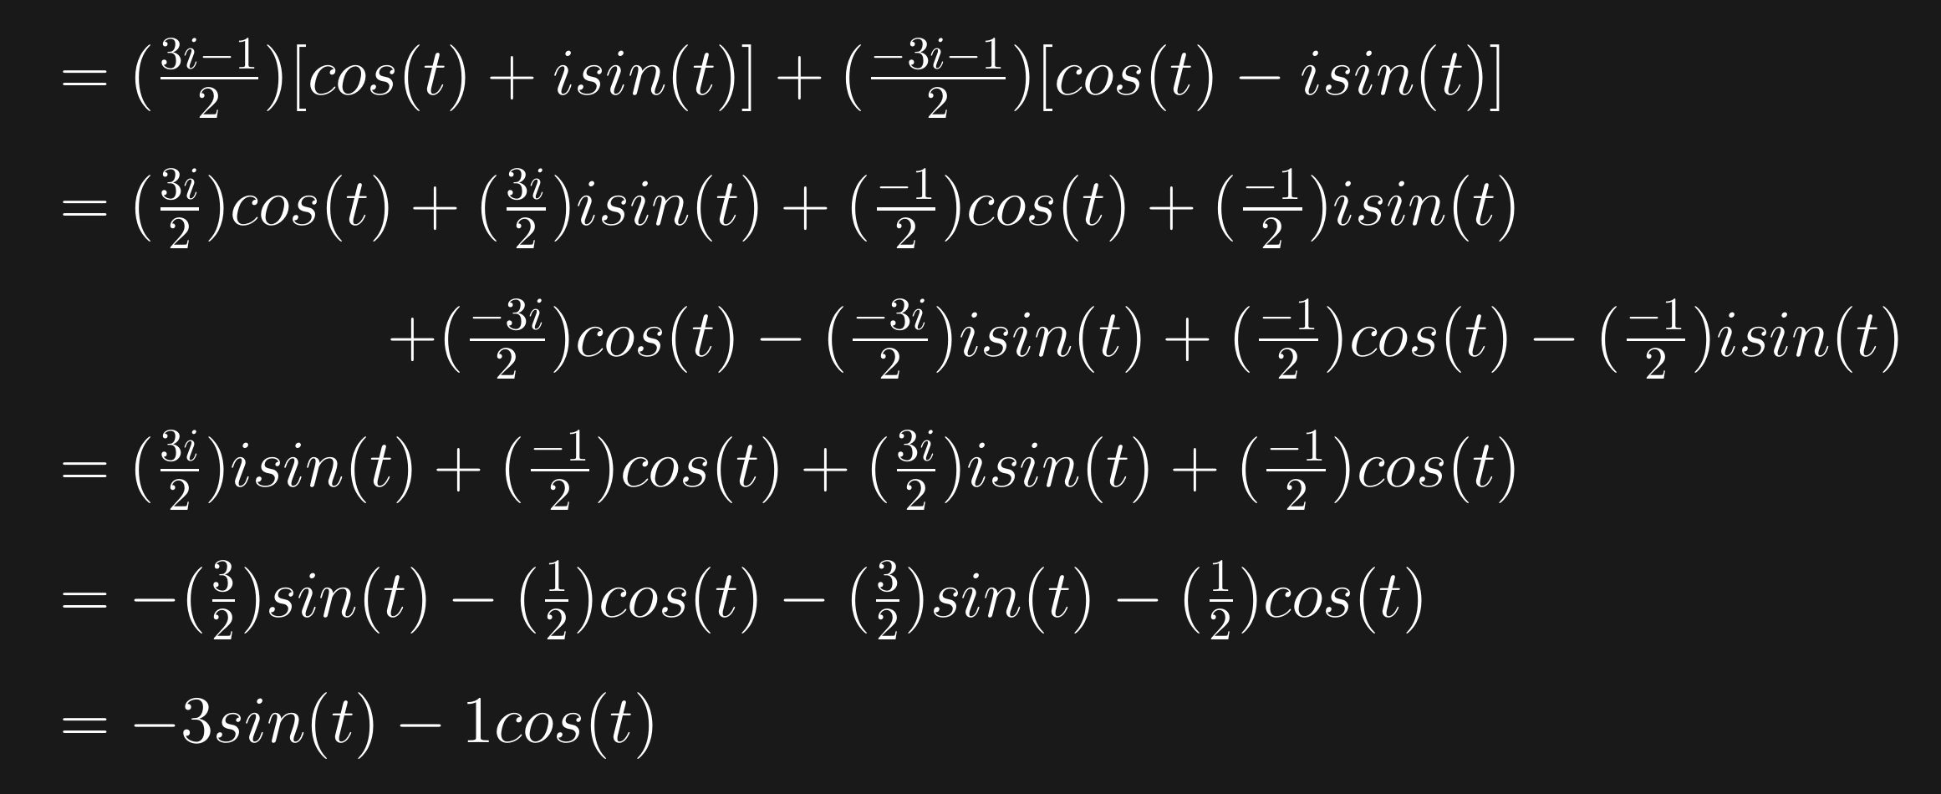

Slide 36
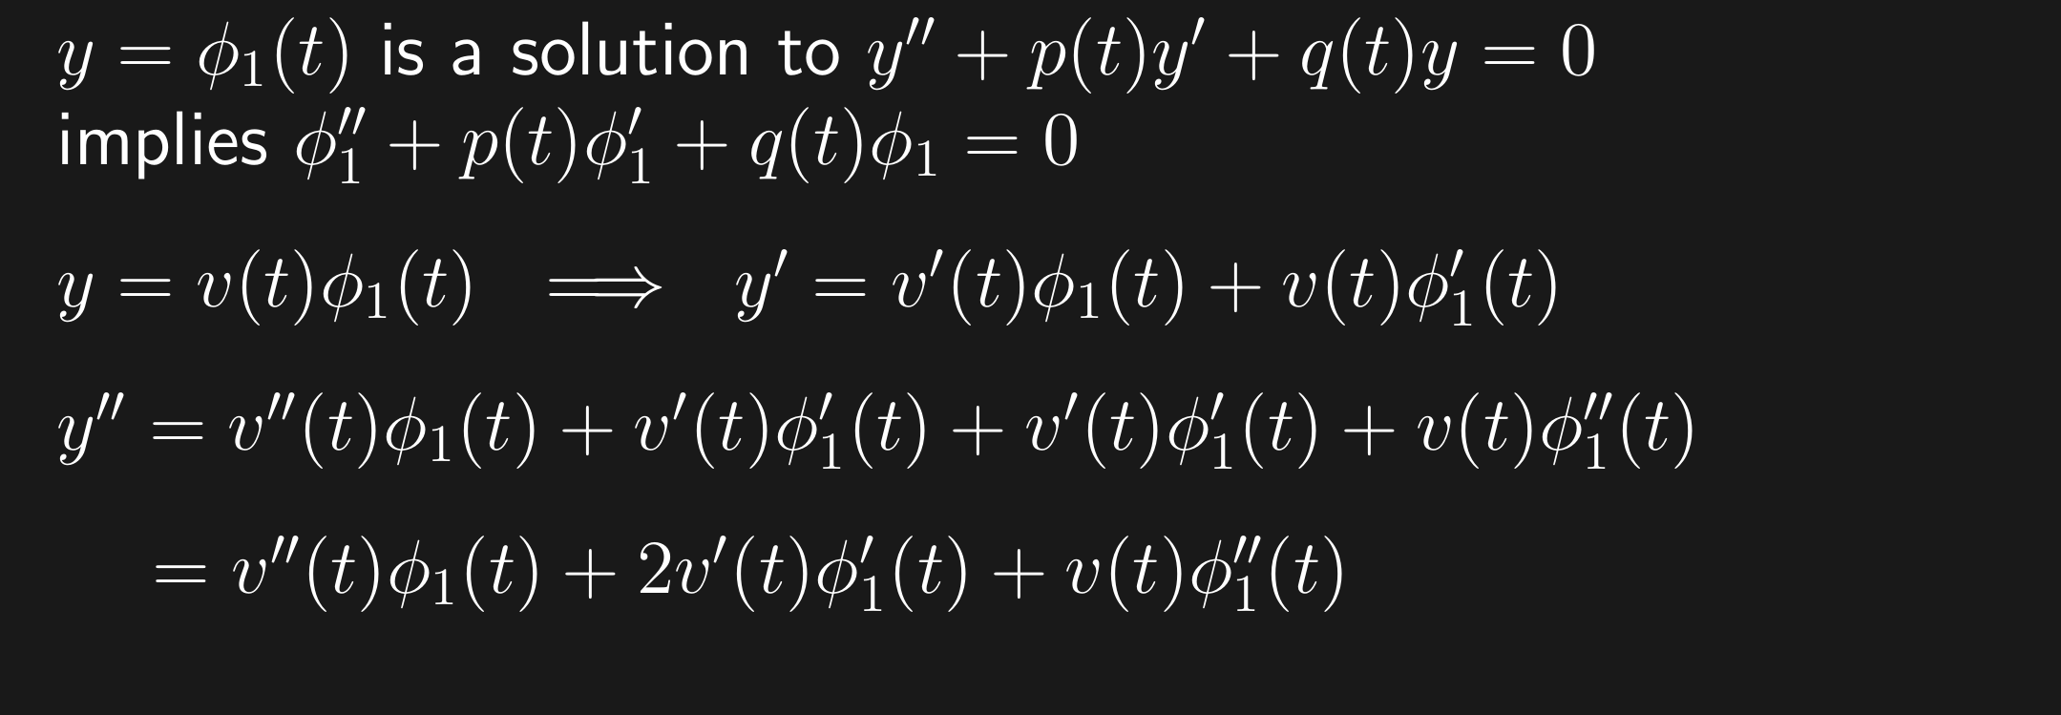

Slide 37
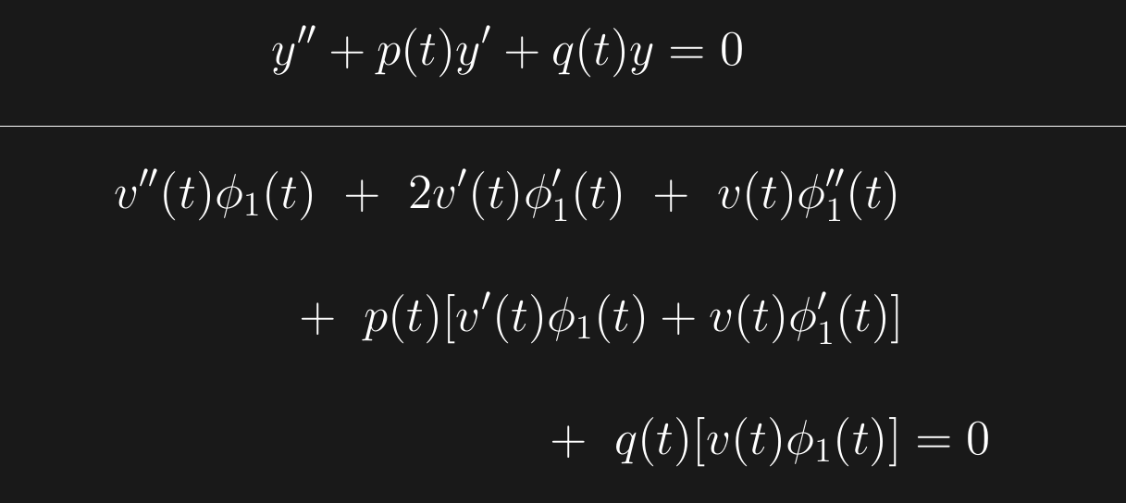

Slide 40
